Slide 1
10 现场总线技术
主讲教师：刘振元 蒋建华
联系电话：13995552449，15827271233
电子邮箱：jiangjh@mail.hust.edu.cn QQ：270281173
办公地点：华中科技大学东二楼309室

Slide 2
主要内容
1、现场总线技术概述
2、主要现场总线技术
——CAN总线，Profibus

Slide 3
1、现场总线技术概述
现场总线是当前自动化领域技术发展的热点之一，被誉为自动化领域的计算机局域网。它的出现，将对该领域的技术发展产生重要影响。
现场总线以测量控制设备作为网络节点，以双绞线等传输介质为纽带，把位于生产现场、具备了数字计算和数字通信能力的测量控制设备连接成网络系统，按公开、规范的通信协议，在多个测量控制设备之间、以及现场设备与远程监控计算机之间，实现数据传输与信息交换，形成适应各种应用需要的自动控制系统。

Slide 4
现场总线技术的特点
1、系统的开放性。通信协议公开，不同制造商提供的设备之间可实现网络互连与信息交换。
2、互可操作性。网络中互连的设备之间可实现数据信息传送与交换。
3、通信的实时性和确定性。媒体访问控制机制、通信模式、网络管理与调度方式等都会影响到通信的实时性、有效性与确定性。
4、现场设备的智能与功能自治性。智能主要体现在现场设备的数值计算与数字通信能力上。功能自治性则是指将传感测量、补偿计算、工程量处理、控制计算等功能分散嵌入现场设备中。
5、对现场环境的适应性。在生产现场应具有对现场环境的适应性。采用屏蔽电缆或光缆，实现总线供电，满足本质安全防爆。

Slide 5
现场总线系统的优势与劣势
1、节省硬件数量与投资。不需要单独调节器、信号调理、转换
2、节省安装费用。电缆、端子、槽盒、桥架，节约费用60%
3、节省维护开销。现场设备具有自诊断与简单故障处理能力
4、用户具有系统集成主动权。选择不同厂商的设备来集成系统
5、提高了系统的准确性与可靠性。减少了传送误差。
劣势：
网络数据传输的传输时延、通信系统的瞬时错误和数据包丢失，发送与到达次序不一致等，都会破坏传统控制系统原本具有的确定性，是控制系统的分析与综合变得复杂，是控制系统的性能受到负面影响。

Slide 6
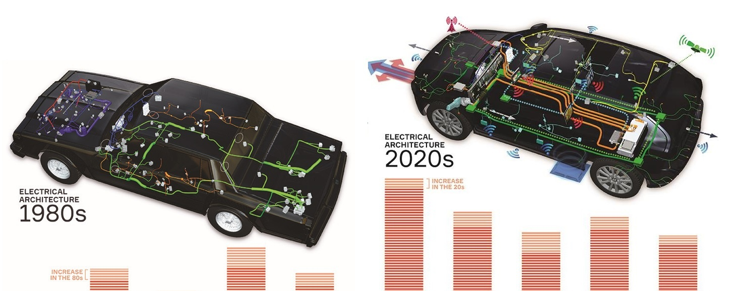
现场总线系统的优势与劣势
如下是三款车型目前的线束长度和未来的目标。可以看到如果整车线束长度缩减至百米级别其历史意义无疑是划时代的。我们来对应看一下电子电气架构所面临的挑战吧。
Model S ~3km
Model 3 ~1.5km
Model Y ~100m

Slide 7
现场总线技术的标准化
世界上以出现各种各样的现场总线100多种，其中宣称为开放型总线的就有40多种。出现了各种以推广现场总线技术为目的的组织，如现场总线基金会（Fieldbus Foundation）、PROFIBUS协会、工业以太网协会IEA（Industrial EtherNet Association）等。
国际标准化组织ISO、IEC都卷入了现场总线标准的制定。最早成为国际标准的是CAN，属于ISO11898。IEC于2000年初宣布，由原有的IEC61158、ControlNet、PROFIBUS、P-Net、High Speed EtherNet、Newcomer SwiftNet、WorldFIP、Interbus-S八种现场总线标准共同构成IEC现场总线国际标准子集。
而近两年正在进行的实时以太网的标准化进程又重蹈覆辙，有11个基于实时以太网的PAS文件进入了IEC61784-2。

Slide 8
控制网络与计算机网络
计算机网络是以各种各样的计算机为网络节点而形成的系统。种类繁多，分类方法各异。按地域范围可分为广域网、城域网和局域网。传输速率一般为10M、100M和1G。传输介质多样化，如同轴电缆、光缆、双绞线、电话线和无线微波等。
控制网属于一类特殊的计算机网络。控制网络技术与计算机网络技术有着千丝万缕的联系，也受到计算机网络，特别是互联网、局域网技术发展的影响，有些局域网技术可直接用于控制网络。
由于控制网络大多工作在生产现场，从节点的设备类型、传输信息的种类、网络所执行的任务、网络所处的工作环境等方面，控制网络都有别于各式计算机所构成的信息网络。

Slide 9
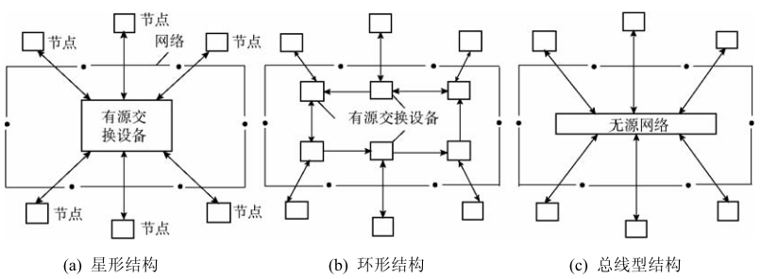
网络拓扑结构
重点
工业网络主要拓扑结构

Slide 10
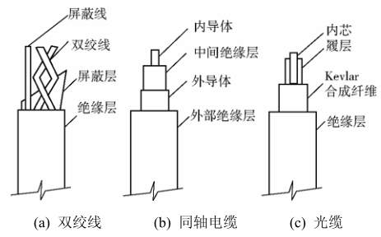
网络的传输介质
重点

Slide 11
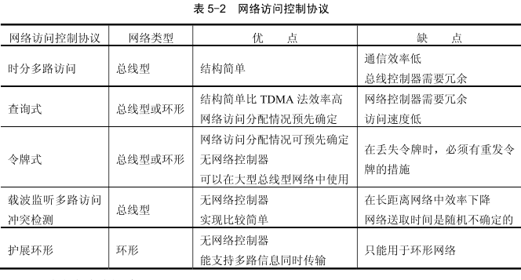
网络访问控制协议
重点

Slide 12
2、主要现场总线技术
现场总线的网络拓扑结构一般为总线型或环形，网上设备共享传输介质。
2.1、CAN总线技术
2.2、PROFIBUS

Slide 13
2.1 CAN总线技术
CAN（Controller Area Network）是控制器局域网的简称，是德国Bosch公司在1986年为解决汽车中众多控制部件之间的数据交换而开发的一种串行数据通信总线。已成为ISO国际标准ISO11898。
与其他同类技术相比，CAN在可靠性、实时性和灵活性方面具有独特的技术优势，其主要技术特点如下。
1、CAN总线上任一节点均可在任意时刻主动地向其他节点发起通信，节点不分主从，通信方式灵活。
2、可将CAN总线上的节点信息，按照实时性要求的紧急程度，分为不同的优先级，最高优先级的数据可在134微秒内得到传输。
3、CAN采用载波监听多路访问、逐位仲裁的非破坏性总线仲裁技术。一是先听再讲，二是高优先级 不受影响。
4、CAN可传输10km（<5kb/s），或者1Mb/s(不超过40m)。

Slide 14
5、只需要通过报文滤波就可以实现点对点、一对多点及全局广播等几种方式传送数据。
6、CAN上的节点数主要决定于总线驱动电路，目前可达110个。
7、采用短帧结构，传输时间短，受干扰概率低，具有极好的检错效果。
8、CAN节点均设有出错检测、标定和自检的强有力措施。
9、CAN的通信介质可为双绞线、同轴电缆或光纤，选择灵活。
10、CAN器件可置于无任何内部活动的睡眠方式，以降低系统功耗。
11、CAN节点在错误严重的情况下具有自动关闭输出功能，以使总线上其他节点的运行不受影响。

Slide 15
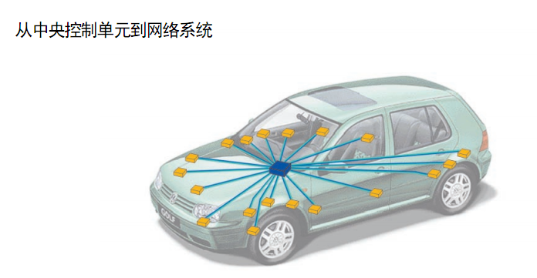
2.1.1 车辆中的CAN总线
带有中央控制单元的车

Slide 16
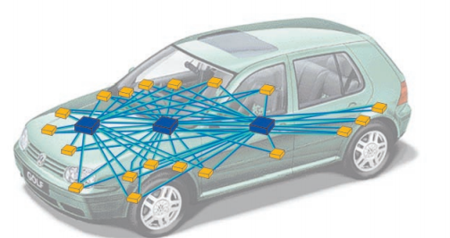
带有三个中央控制单元的车

Slide 17
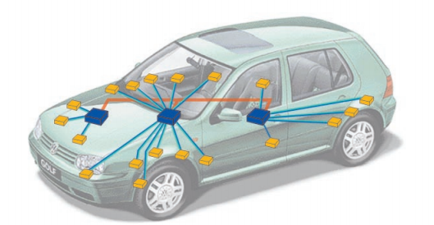
带有三个中央控制单元和总线系统的车

Slide 18
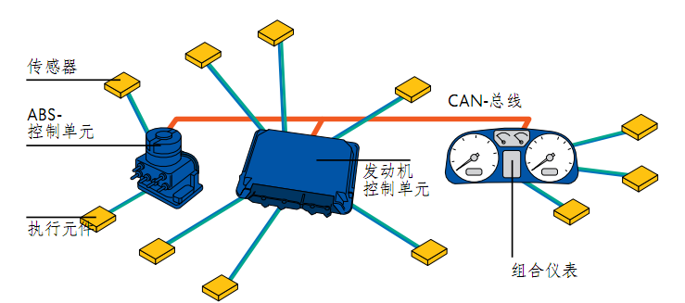
带有三个中央控制单元的CAN驱动网络

Slide 20
2.1.2 CAN总线的应用协议
◆ 基于CAN的应用层协议应用较通用的有两种：DeviceNet（适合于工厂底层自动化） 和 CANopen（适合于机械控制的嵌入式应用）。
◆ 任何组织或个人都可以从DeviceNet供货商协会（ODVA）获得DeviceNet规范。购买者将得到无限制的、真正免费的开发DeviceNet产品的授权。
◆ DeviceNet自2002年被确立为中国国家标准以来，已在冶金、电力、水处理、乳品饮料、烟草、水泥、石化、矿山等各个行业得到成功应用，其低成本和高可靠性已经得到广泛认同。

Slide 21
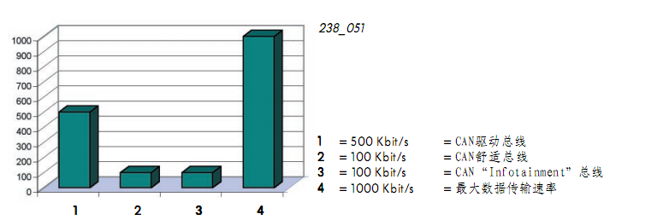
2.1.3 CAN总线布置、结构和基本特点
考虑到信号的重复率及产生出的数据量，CAN总线系统分为三个专门的系统
• CAN驱动总线（高速），500Kbit/s，可基本满足实时要求。
• CAN舒适总线（低速），100 Kbit/s，用于对时间要求不高的情况。
• CAN“infotainment”总线（低速），100Kbit/s，用于对时间要求不高的情况。

Slide 22
2.1.4 CAN总线技术白皮书
5.2 主要现场总线技术
CAN总线仲裁机制
①总线上显性电平支配隐性电平。逻辑“0”为显性电平；逻辑“1” 为隐性电平；
②总线空闲时，任何节点可以开始发送报文；
③总线上每条报文都具有唯一的一个11 位或29 位标识符；
④报文标识符的值越小，报文具有越高的优先权；
⑤多个节点同时发送时，总线在“仲裁场”进行“逐位仲裁”；
⑥传送高优先级报文的节点赢得仲裁，并继续传输报文；
⑦失去仲裁的节点在总线空闲时重新传送

Slide 23
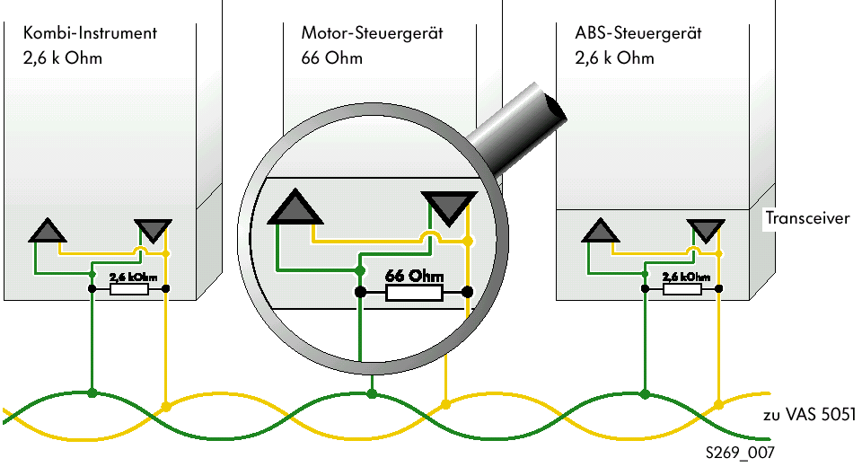
CAN-BUS系统组成：
CAN收发器: 安装在控制器内部，同时兼具接收和发送的功能，将控制器传来的数据化为电信号并将其送入数据传输线。
数据传输终端：是一个电阻，防止数据在线端被反射，以回声的形式返回，影响数据的传输。
数据传输线：双向数据线，由高低双绞线组成。

Slide 24
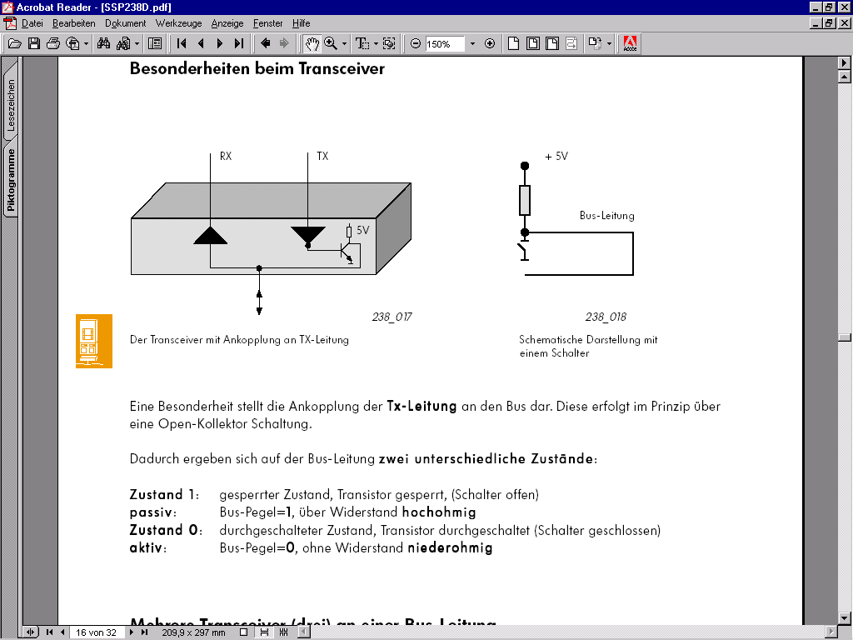
Canbus上的控制器中发送信息的线路通过一个开路集电极和总线相连。
Canbus的收发器
Canbus的收发器如图所示，使用一个电路进行控制，这样也就是说控制单元在某一时间段只能进行发送或接受一项功能。
逻辑“1”：所有控制器的开关断开；总线电平为5Vor3.5V；Canbus未通讯。
逻辑“0”：某一控制器闭合；总线电平为0伏； Canbus进行通讯。

Slide 25
因此总线导线上就会出现两种状态：
状态1： 截止状态，晶体管截止（开关未接合）
无源： 总线电平=1，电阻高
状态0： 接通状态，晶体管导通（开关已接合）
有源： 总线电平=0，电阻低

Slide 26
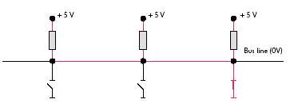
功能
2个以上控制器所组成的Canbus系统
当用2个以上的控制器连接在Canbus总线上（如图所示），用逻辑1来表示断开和用逻辑0表示闭合。不考虑其他总线规则情况下，总线会出现下图的情况：
1.任何开关闭合，总线上的电压为0伏
2.所有开关断开，总线上的电压为5伏
因此：
1.只要任何一个控制器激活，则总线激活
2.所有控制器关闭，总线处于未激活状态
激活的总线称为显性电平“0”；
未激活的总线电平称为隐性电平“1”。

Slide 27
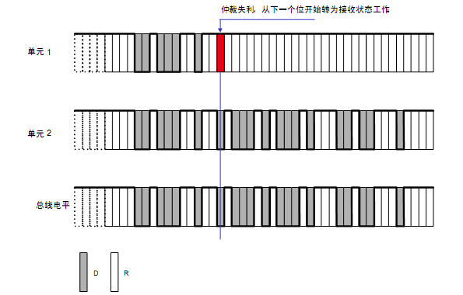
仲裁机制
D显性电平 R隐性电平

Slide 28
仲裁机制-结论
显性位具有“优先”意味，只要有一个单元输出显性电平，总线上即为显性电平。
隐性位具有“包容”意味，只有所有单元都输出隐性电平，总线上才为隐性电平。
显性电平“0”比隐性电平“1”更有“权”。
标识符越小，优先级越高。

Slide 29
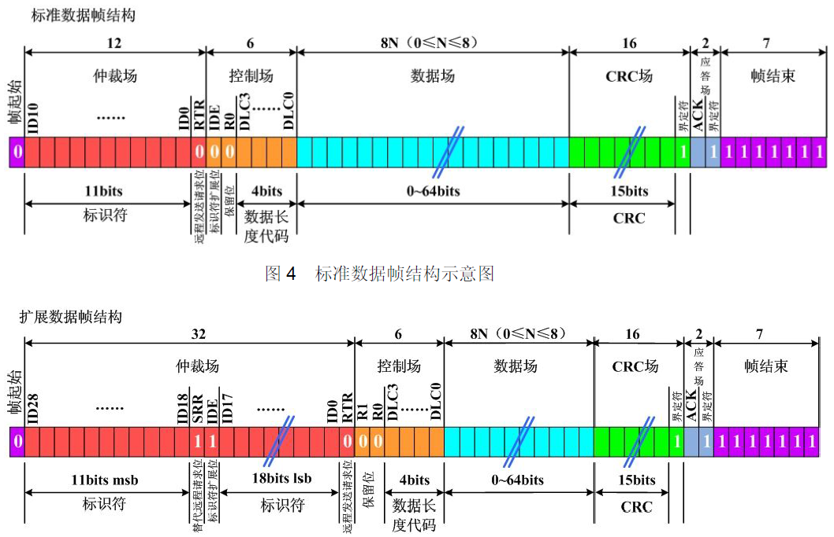
2.1.5 CAN总线数据帧结构
5.2 主要现场总线技术

Slide 30
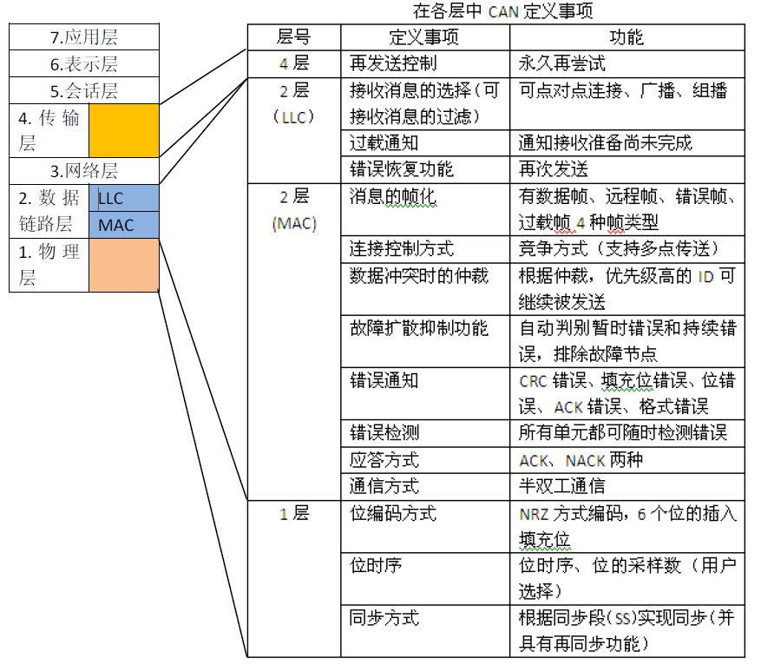
CAN总线七层协议定义
5.2 主要现场总线技术

Slide 31
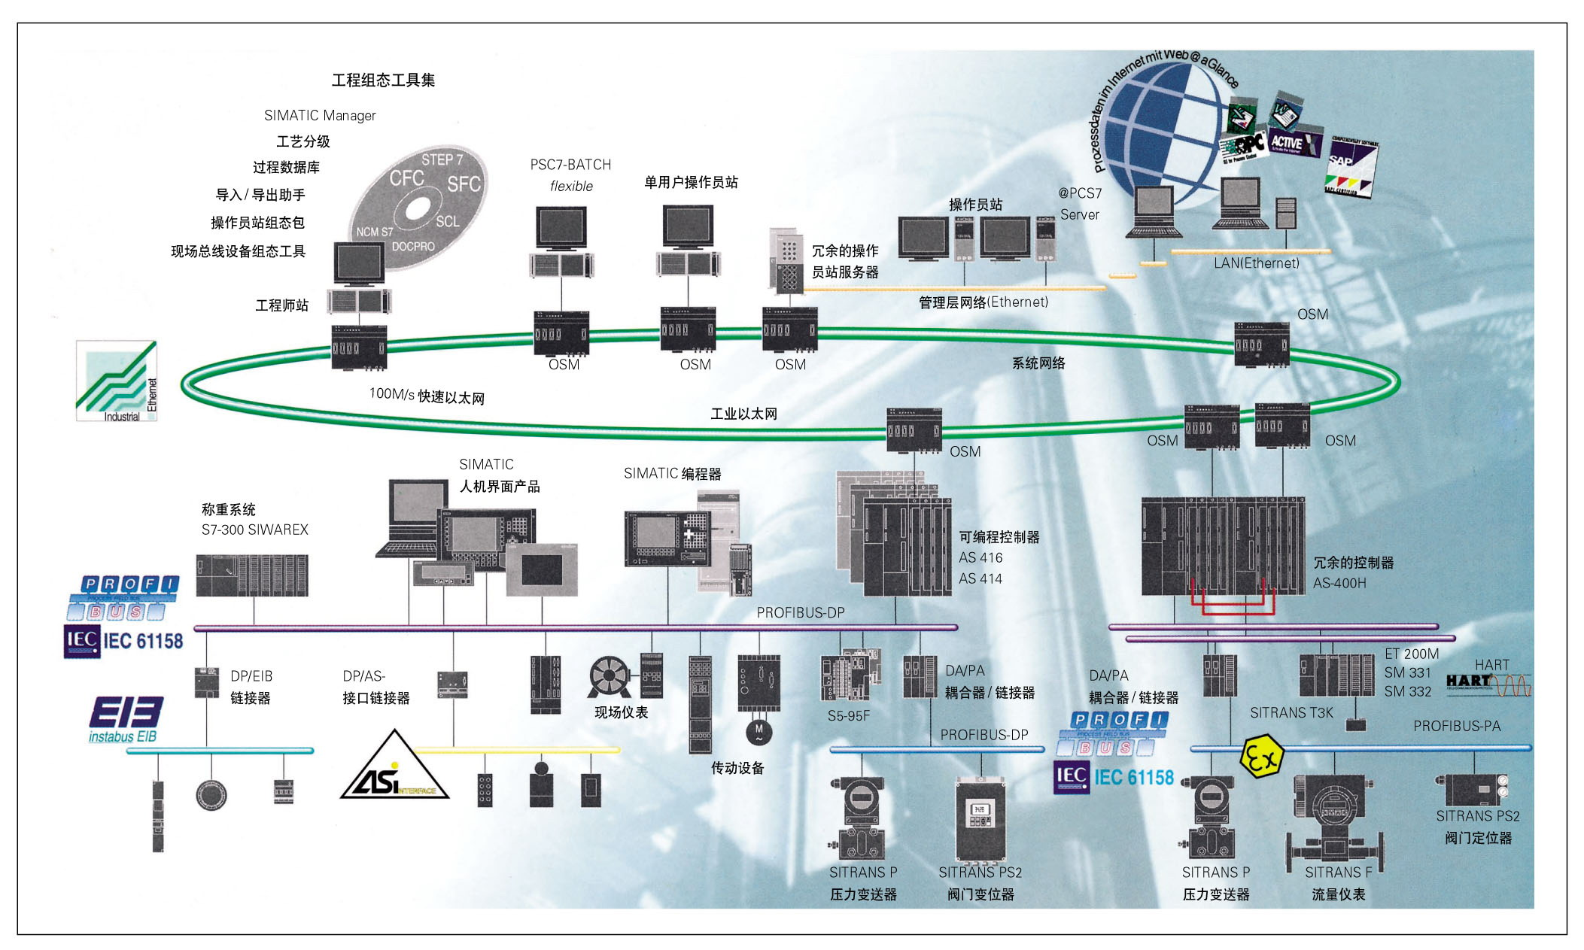
2.2 PROFIBUS概述

Slide 32
2.2 PROFIBUS概述
PROFIBUS (Process Fieldbus的缩写)是一种国际化的、开放的、不依赖于设备生产商的现场总线标准。它广泛应用于制造业自动化、流程工业自动化和楼宇、交通、电力等其他自动化领域。

Slide 33
2.2.1 PROFIBUS技术的发展过程:
1987年由德国SIEMENS公司等13家企业和5家研究机构联合开发；
1989年成为德国工业标准DIN19245；
1996年成为欧洲标准EN50170V.2(PROFIBUS-FMS-DP);
1998年PROFIBUS-PA被纳入EN50170V.2；
1999年PROFIBUS成为国际标准IEC61158的组成部分 (TYPEIII)；
2001年成为中国的机械行业标准JB/T10308-3-2001；
2006年成为中国的国家标准GB/T20540-2006。

Slide 34
5.2 主要现场总线技术
通 信 透 明
从 传 感 器／执 行 器 到 区 域 控 制 器
工厂级
Ethernet/TCP/IP
区 域
控 制 器
TCP/IP/Ethernet
总线
循环时间
< 1000 ms
PC/VME
CNC
车间级
PROFIBUS-FMS
总线
循环时间
< 100 ms
VME/PC
PLC
DCS
现场级
PROFIBUS-DP
PROFIBUS-PA
总线
循环时间
< 10 ms

Slide 35
2.2.2 PROFIBUS-DP技术简介
PROFIBUS-DP用于现场层的高速数据传输。
主站周期地读取从站的输入信息并周期性地向从站发送输出信息，总线循环时间必须要比主站 (PLC)程序循环时间短，除周期性用户数据传输外，PROFlBUS-DP还提供智能化设备所需的非周期性通信以进行组态、诊断和报警处理。

Slide 36
PROFIBUS-DP的基本功能
1.传输技术
1)RS-485双绞线或光缆
2)波特率从9.6kbit/s-12Mbit/s
2.总线存取
1)各主站间为令牌传输，主站与从站间为主-从传输;
2)支持单主或多主系统;
3)主-从设备，总线上最多站点数为126
Notes:
l.PROFIBUS-DP的基本功能
中央控制器周期地读取从设备的输人信息并周期地向从设备发送输出信息，总线循环时间必须要比中央控制的程序循环时间短。除周期性用户数据传输外，PROFIBUS-DP还提供了强有力的诊断和配置功能，数据通信是由主机和从机进行监控的。
PROFIBUS-DP的基本功能如下:
(1)传输技术
l)RS-485双绞线或光缆;
2)波特率从9·6kbit/S~l2Mbit/so
(2)总线存取
1)各主站间为令牌传输，主站与从站间为主-从传输;
2)支持单主或多主系统;
3)主-从设备，总线上最多站点数为1260

Slide 37
PROFIBUS-DP 单主站系统
DP-主站 (1 类)
单主站系统实现最短的总线循环时间
它们的组成:
- 1 个DP-主站 (1 类)
- 1 到最多 125 个DP-从站
- DP-主站 (2 类)， 可选
PLC
PROFIBUS-DP
分散的I/O
DP - 从
Notes:
l.PROFIBUS-DP的基本功能
中央控制器周期地读取从设备的输人信息并周期地向从设备发送输出信息，总线循环时间必须要比中央控制的程序循环时间短。除周期性用户数据传输外，PROFIBUS-DP还提供了强有力的诊断和配置功能，数据通信是由主机和从机进行监控的。
PROFIBUS-DP的基本功能如下:
(1)传输技术
l)RS-485双绞线或光缆;
2)波特率从9·6kbit/S~l2Mbit/so
(2)总线存取
1)各主站间为令牌传输，主站与从站间为主-从传输;
2)支持单主或多主系统;
3)主-从设备，总线上最多站点数为1260

Slide 38
PROFIBUS-DP 多主站系统
若干个 DP-主站可以用读功能访问一个 DP-从站
PROFIBUS-DP 多主站系统的组成:
- 多个主设备 (1 类 or 2 类)
- 1 到最多124 个 DP-从设备
- 在同一个总线上最多126 个设备
DP- 主站
( 2 类)
PC
CNC
PLC
DP- 主站
( 1 类)
DP- 主站
( 1 类)
PROFIBUS - DP
分散的 I/O
分散的 I/O
PROFIBUS-P
DP - 从站
Notes:
l.PROFIBUS-DP的基本功能
中央控制器周期地读取从设备的输人信息并周期地向从设备发送输出信息，总线循环时间必须要比中央控制的程序循环时间短。除周期性用户数据传输外，PROFIBUS-DP还提供了强有力的诊断和配置功能，数据通信是由主机和从机进行监控的。
PROFIBUS-DP的基本功能如下:
(1)传输技术
l)RS-485双绞线或光缆;
2)波特率从9·6kbit/S~l2Mbit/so
(2)总线存取
1)各主站间为令牌传输，主站与从站间为主-从传输;
2)支持单主或多主系统;
3)主-从设备，总线上最多站点数为1260

Slide 39
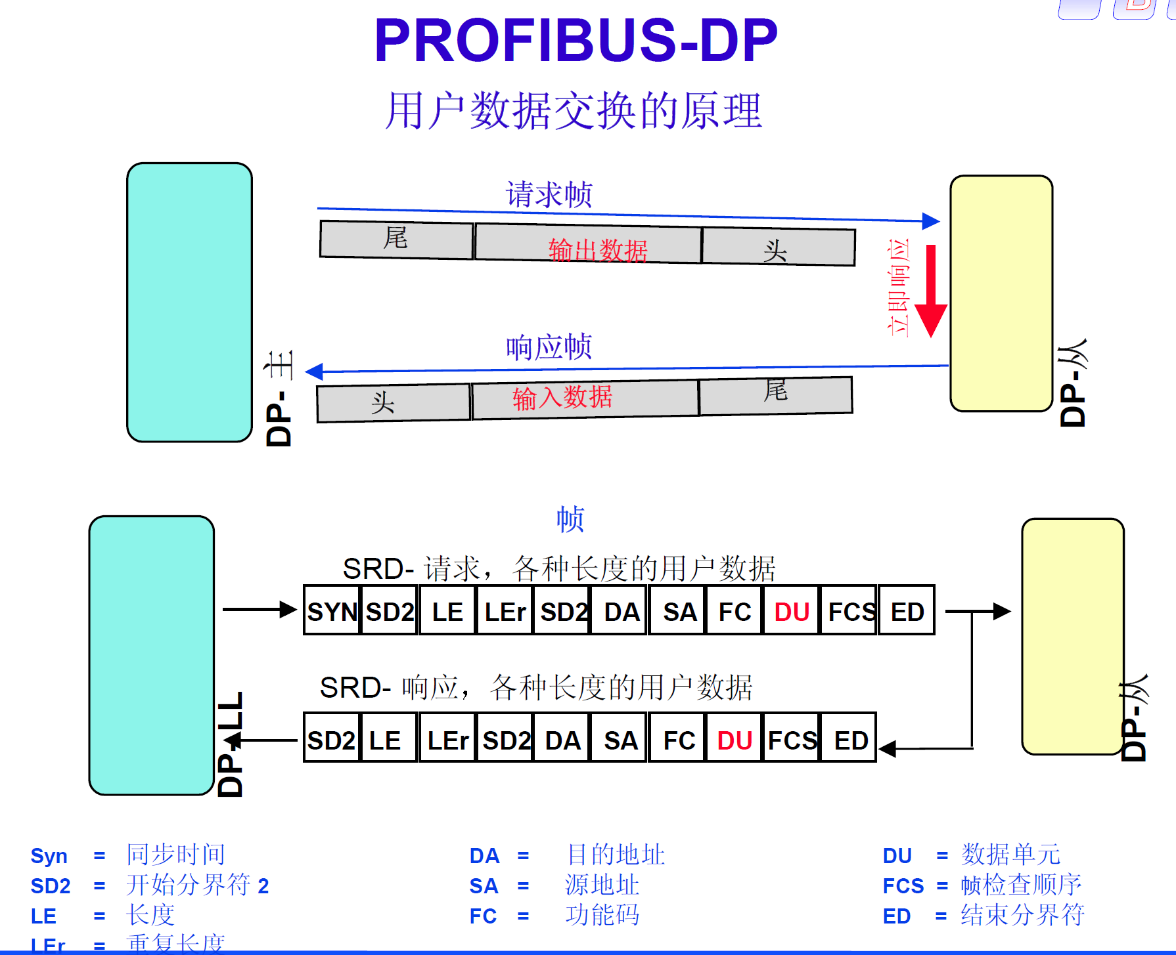

Slide 40
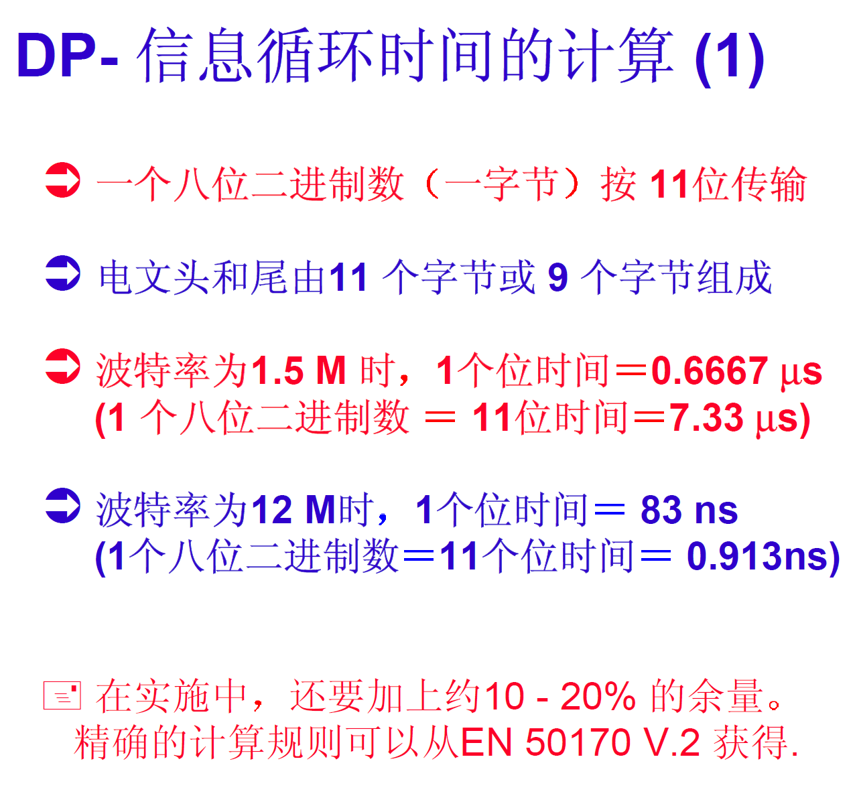


Slide 41
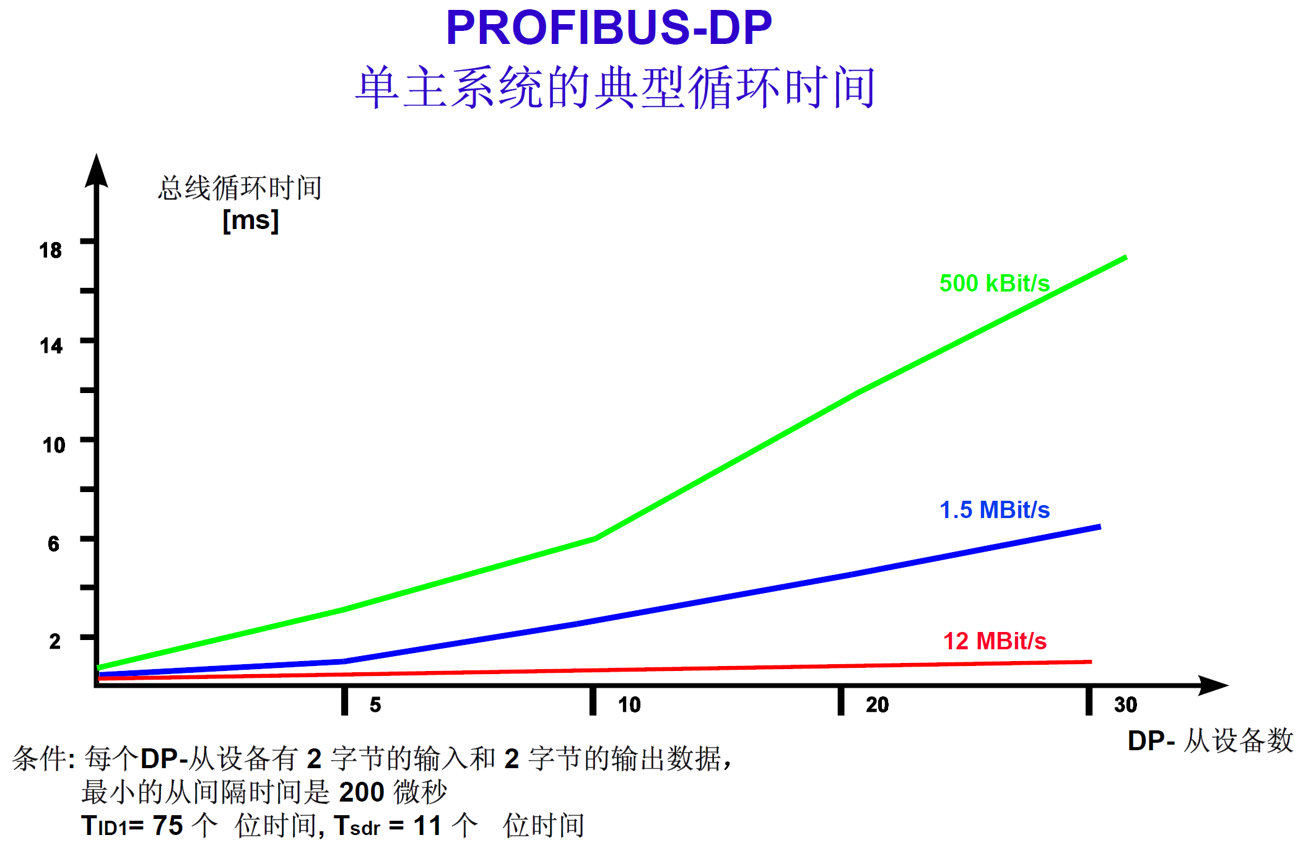

Slide 42
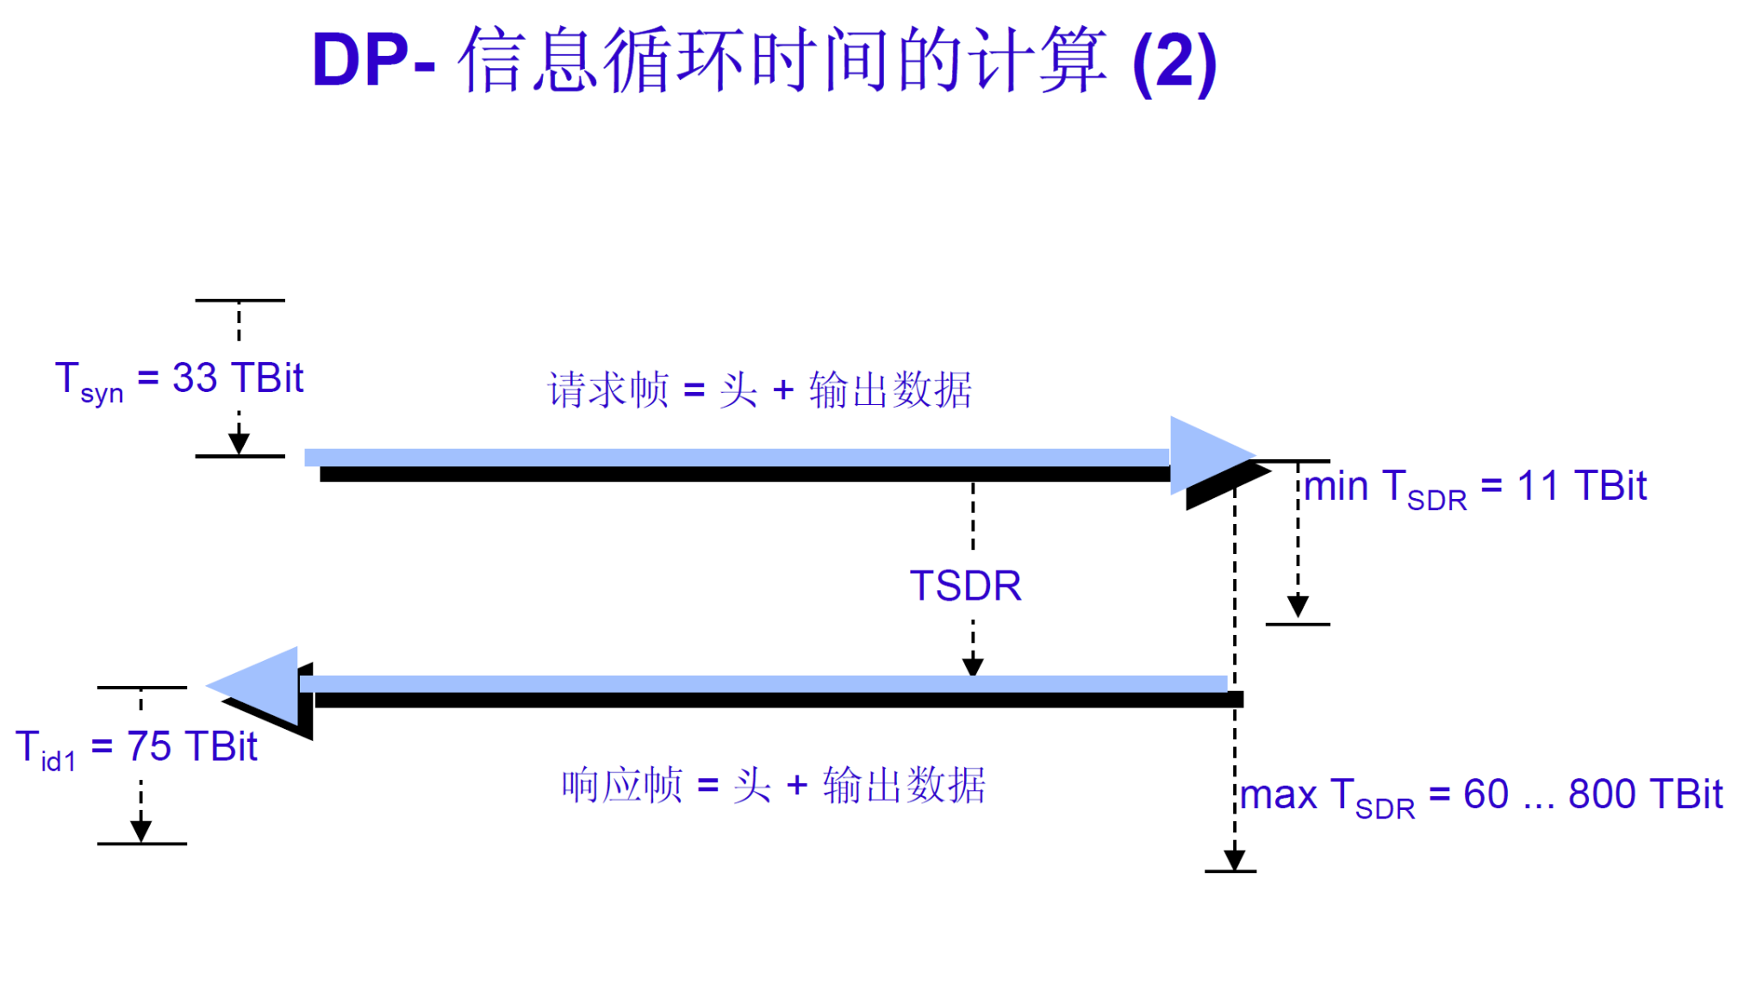

Slide 43
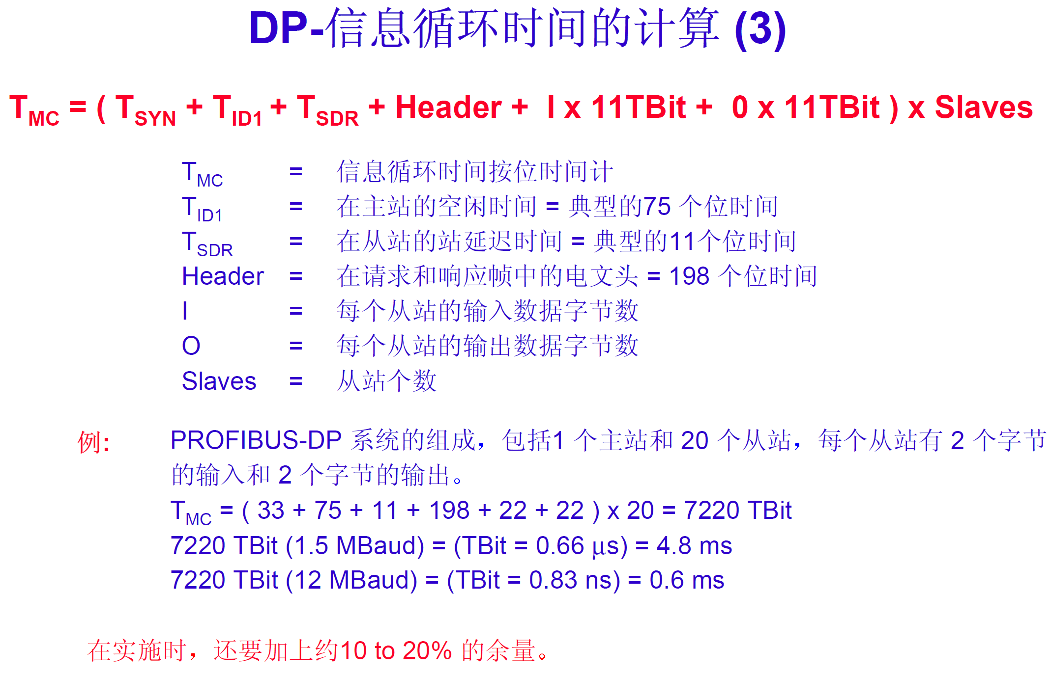

Slide 44
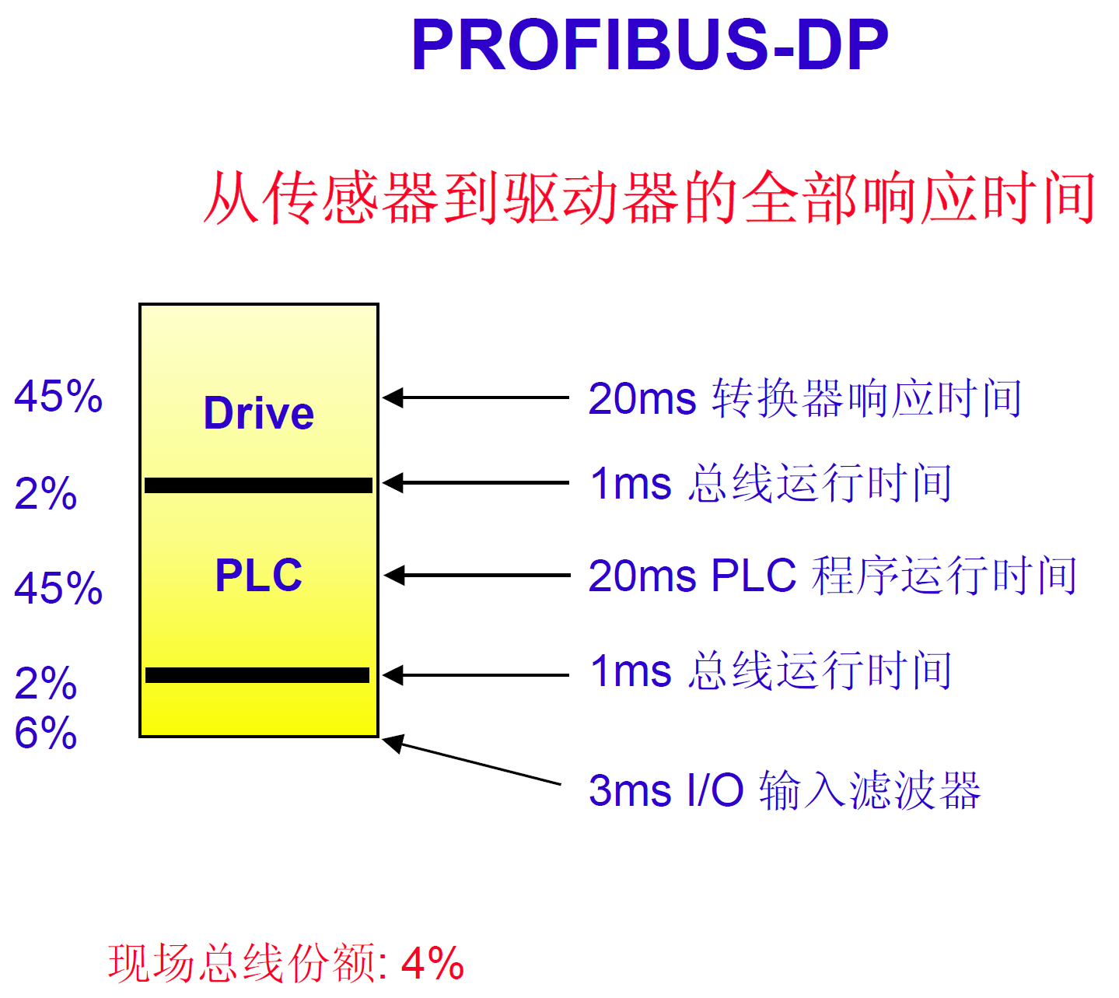

Slide 45
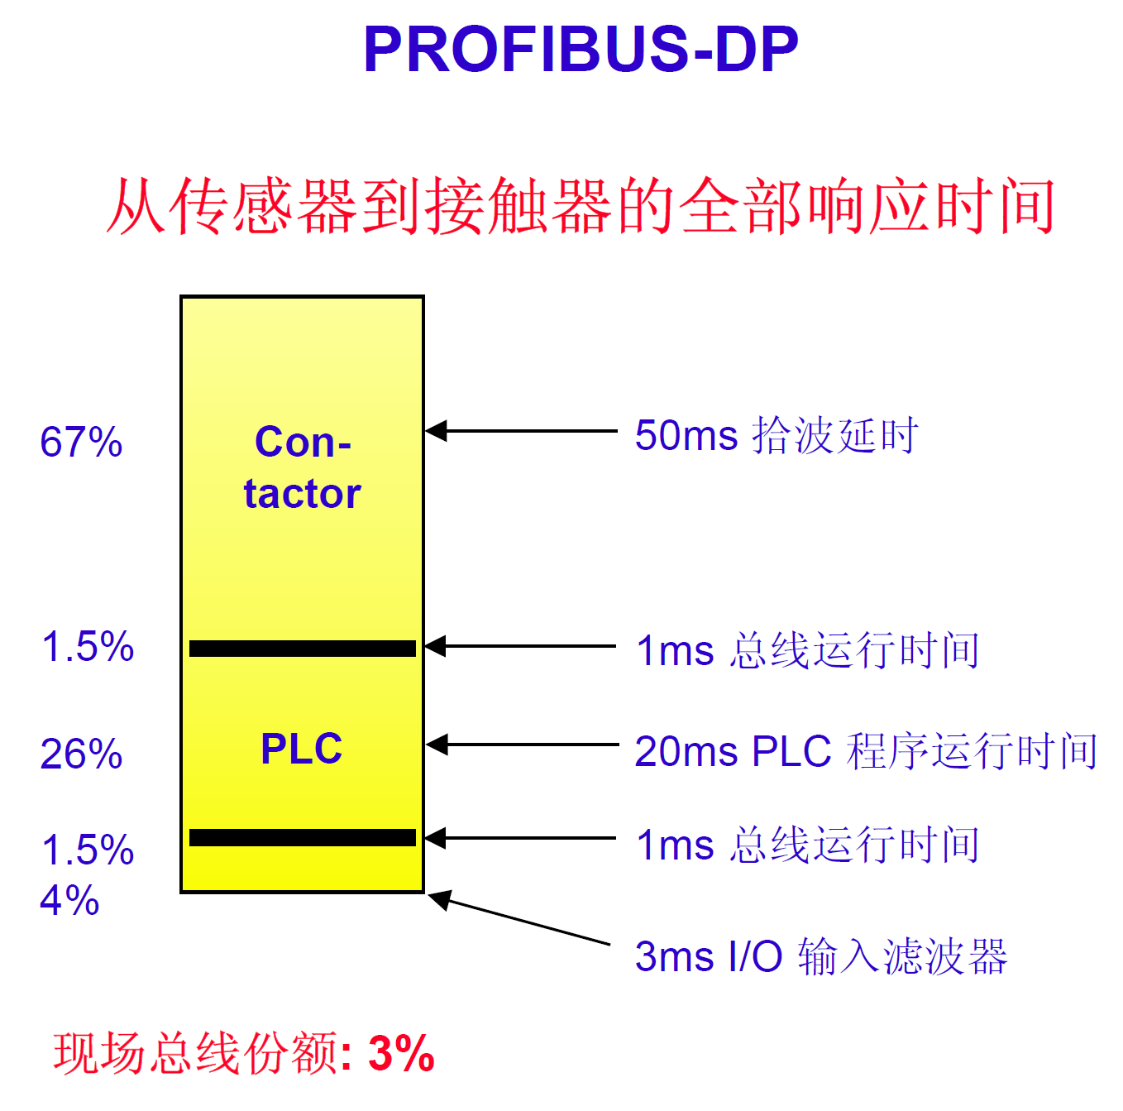

Slide 46
PROFIBUS-DP 定义三种设备类型
DP-1类主设备 (DPM1)
中央控制器, 它与分散的 I/O 设备 (DP-从站) 交换数据
允许若干个DPM1，典型的设备是 PLC, PC, 工控机等
DP-2 类主设备 (DPM2)
组态、监视或工程工具，它被用来设定网络或参数／
监视 DP-从设备
DP-从设备
直接连接 I/O 信号的外围设备
典型的设备是输入、输出、驱动器、控制阀、操作
面板等等
Notes:
(4)设备类型
1)第二类DP主站 (DPM2):可编程、可组态、可诊断的设备;
2)第一类DP主站 (DPMl):中央可编程控制器，如PLC、PC等;
3)DP从站:带二进制或模拟输人输出的驱动器、阀门等。

Slide 47
PROFIBUS-DP 功能概述
DPM1
DP-Slaves
DPM2
DP-Slaves
DPM1
DPM2
参数化／组态
●
●
-
传输从设备诊断数据
●
●
-
传输主设备诊断数据
-
-
●
周期的数据交换
●
●
-
同步 + 锁定控制命令
●
●
-
设定从设备地址
-
●
-
非周期的读输入 / 输出映象
-
●
-
非周期的读 / 写任一数据
●
(X)
●
(X)
-
报警处理功能
●
(X)
●
(X)
-
装载/卸载主设备参数表
-
-
●

Slide 48
PROFIBUS-DP 基本功能
主站 (1 类)
主站 (2 类)
数据交换（Data_Exchange）
读从站诊断 （Slave_Diag）
设定参数 （Set_Prm）
检查组态 （Chk_Cfg）
全局控制 （Global_Control）
Data_Exchange
RD_Inp
RD_Outp
Slave_Diag
Set_Prm
Chk_Cfg
Get_Cfg
Global_Control
Set_Slave_Add
Get_Master_Diag
PC/VME
PLC
初始化卸载参数 （Start_Seq）
卸载 （Download）
装载 （Upload）
结束卸载／装载参数（End_Seq）
二类主站激活所有主站数据记录
（Act_Para_Brct）
激活一个参数记录 （Act_Param）
数据交换
读输入 （RD_Ind）
读输出 （RD_Outp）
Slave_Diag
Set_Prm
Chk_Cfg
读组态 （Get_Cfg）
Global_Control
设定从站地址 （Set_Slave_Add (opt)）
从站

Slide 49
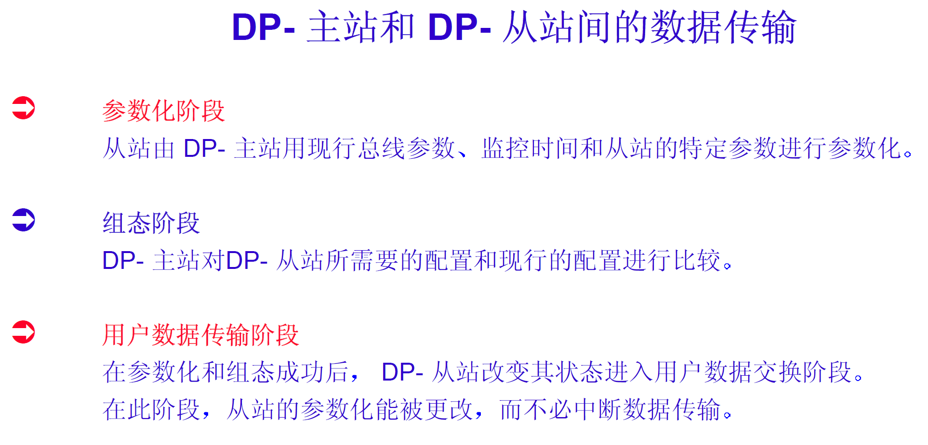

Slide 50
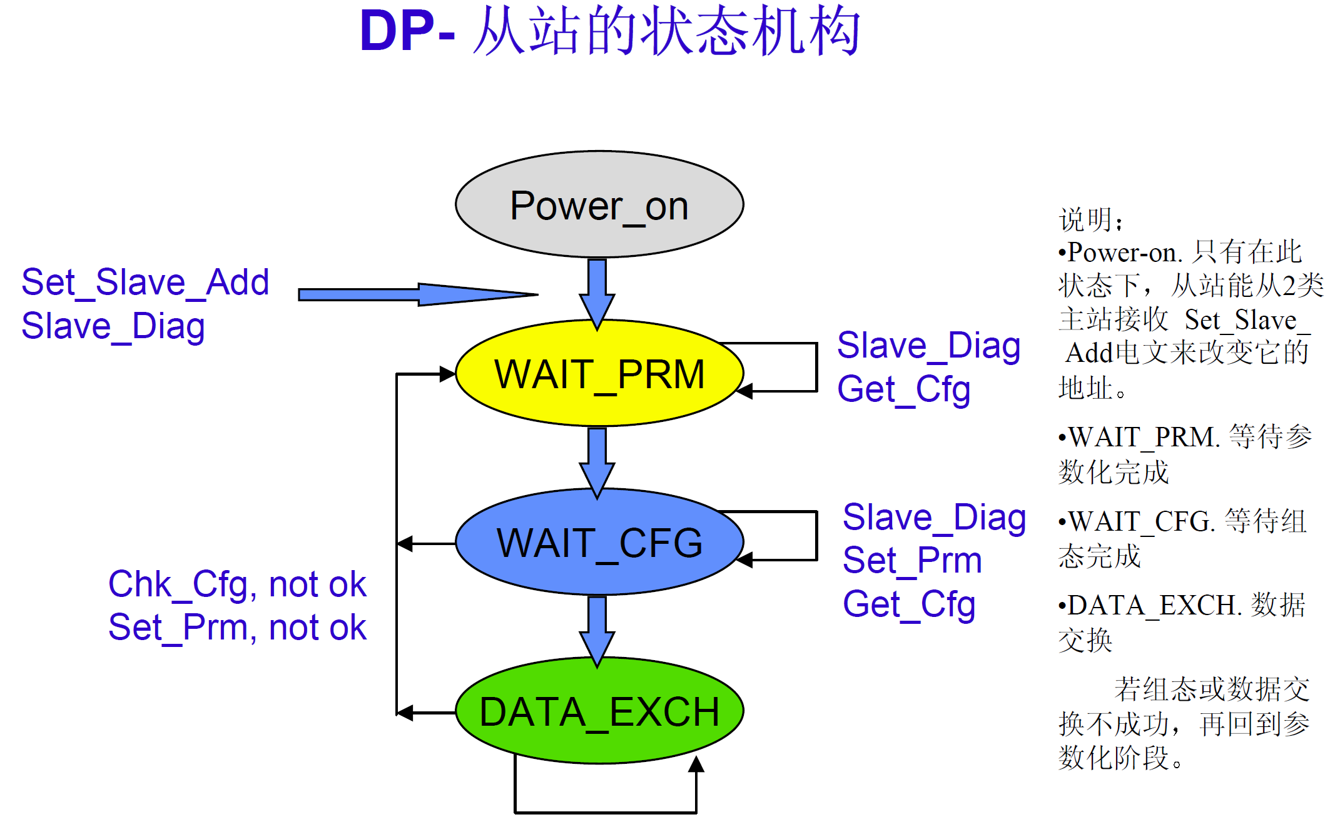

Slide 51
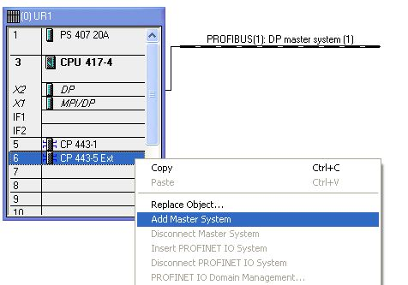
2.2.3 在硬件配置表中配置PROFIBUS
右击包括有例如CP443-5ext 等DP接口的栏，可以使用功能“Add Master System”将该模块定义为DP主站，并向其中插入一个新的PROFIBUS DP线。

Slide 52
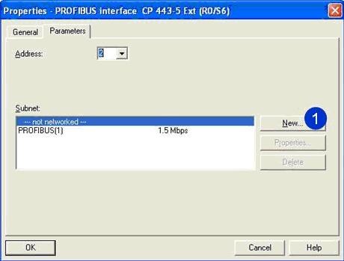
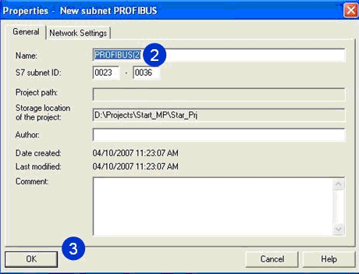
在接下来自动打开的窗口中，可以将该DP主站分配给某个现有的PROFIBUS，但你的项目中，必须创造一个新的PROFIBUS子网。接下来，“Properties – New subnet PROFIBUS”视窗将自动打开，并可修改其默认名称PROFIBUS（2）。
结果，你将看到DP master system（2）分配给以CP443-5为DP主站的PROFIBUS（2）总线。
所有默认情况下，每个单PROFIBUS DP主站的DP地址为2，并且其总线波特率为指定为 1.5 Mbits/s。
在PROFIBUS子网对象属性中，你可以根据自己的需要，基于PROFIBUS标准更改更多的参数直到满足项目要求。

Slide 53
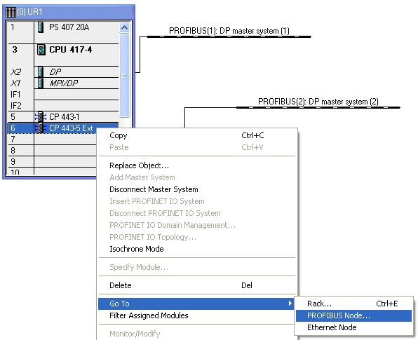
完成如下页所述所有DP从站的配置以后，调用功能 Go To，可以总览该子网的全部设备。

Slide 54
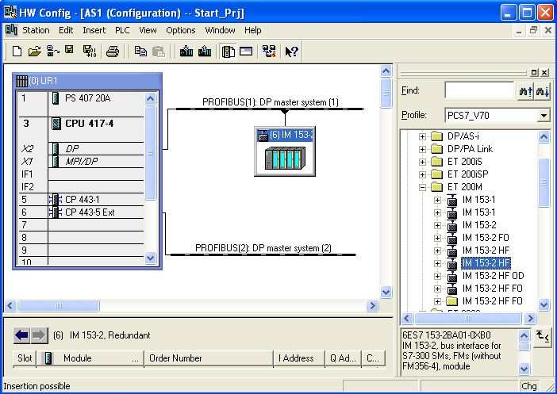
2.2.4 ET200M组态
5.4在硬件配置表中配置PROFIBUS
从硬件目录 → PROFIBUS DP → ET200M中将一个IM153-2拖放至DP主站系统，接下来，指定IM153-2在DP线上的地址。如图5.27，IM153-2的地址指定为 6，该地址由物理设备上的双排Dip开关决定。

Slide 55
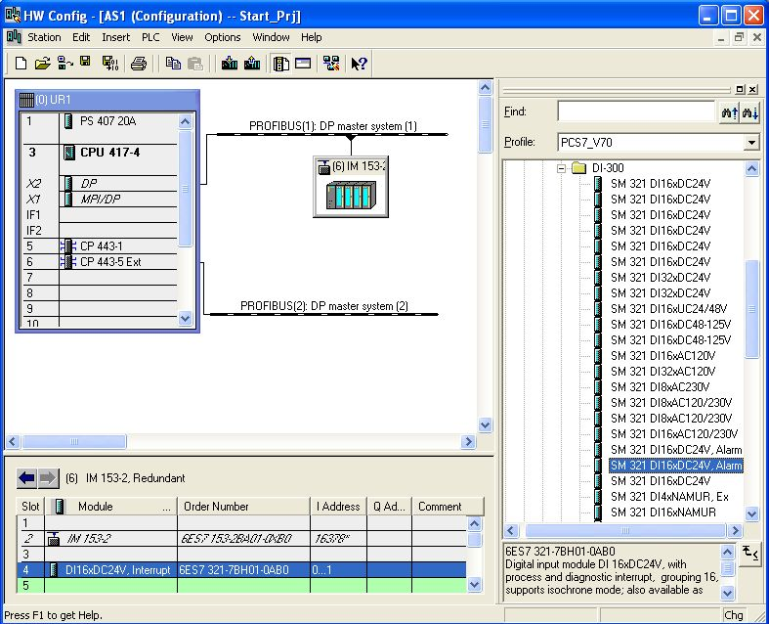
5.4在硬件配置表中配置PROFIBUS

Slide 56
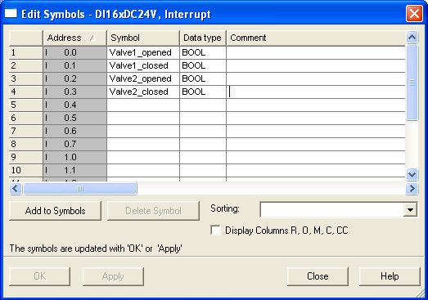

Slide 57
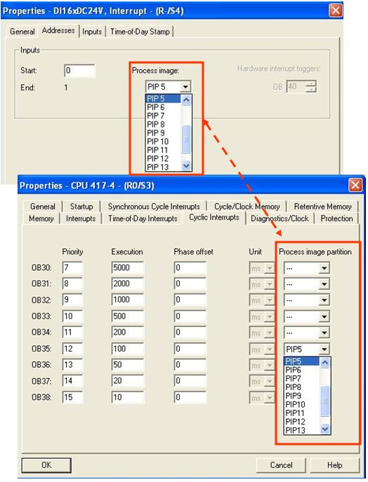
2.2.5 信号模块的属性
双击该模块，打开信号模块的属性对话框。
在地址标签页，指定过程映像分区。参见图 5.30。
信号模块过程映像分区的数量与CPU属性中分配给循环OB的数量相对应。图 5.30 示例显示，第5号过程映像分区被关联至OB35。这表示，随着OB35运行100毫秒，该映像每100毫秒更新一次。
通过使用I/O模块过程映像分区，并将该分区指派给某个OB，可以使用到该I/O的用户程序具有确定性的行为。

Slide 58
ET200M组态
在Inputs选项页，如图5.31所示，可以启用诊断中断和硬件中断功能。
Diagnostic Interrupt
选中该选择框，可以为数字模块启用诊断中断。各种故障事件都可以触发诊断中断，通过诊断功能，该模块可以确定出故障事件。该模块可以将发生的故障事件提供给CPU。
Hardware Interrupt
选中该选择框，可以为数字模块启用硬件中断。对于硬件中断，S7 CPU的操作系统将调用硬件中断OB（例如OB40）。
Input Delay
可以指定整个模块的输入延迟。例如，对于简单开关（抖动危险），可以选用较高的输入延迟。见图5.31。

Slide 59
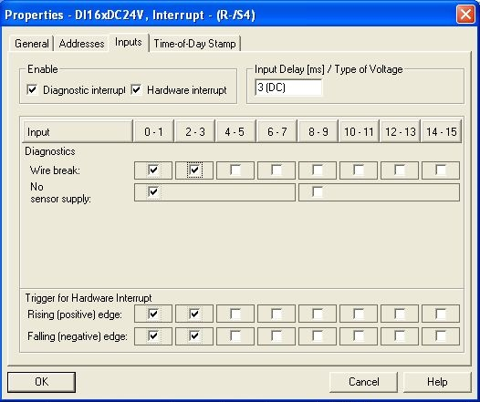
ET200M组态

Slide 60
ET200M组态
在Time-of-Day Stamp选项页，可以指定模块发送消息是否带时间截。参见图 5.32。
Presetting of All Inputs
此处，可以启用“时间截”功能，并为整个模块指定报告为“到来事件”的脉冲沿，或者确定是否每个输入都应该单独设置脉冲沿评估。
Individual Settings of the Inputs
可以为每个输入单独地启用“时间截”功能，并设置报告为“到来事件”的脉冲沿。

Slide 61
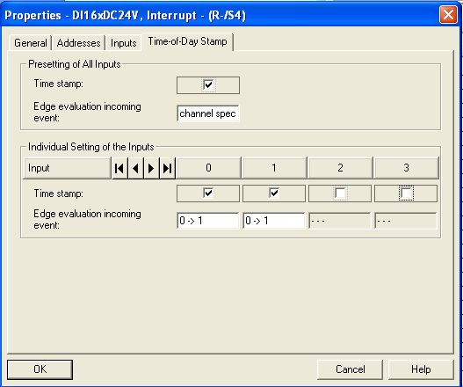
ET200M组态

Slide 62
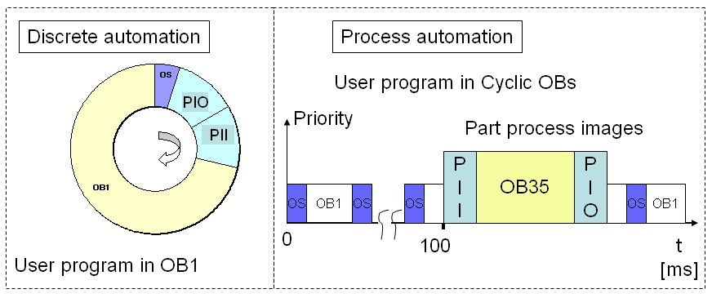
2.2.6 过程映像
用户程序访问输入（I）和输出（Q）地址区，并不直接扫描数字式信号模块的信号状态，而是访问CPU和分布式I/O的系统内存的内存区。该内存区被称之为过程映像。输出过程映像区指PIQ，输入过程映像区指PII。

Slide 63
过程映像的优点
与直接读写输入/输出模块相比，读写过程映像的主要优点为：在一个程序循环期间，CPU可以获得一致性的过程信号映像。在程序运行期间，若某个输入模块的信号状态发生了改变，过程映像中该信号状态依然保持不变，直到下一循环对过程映像再次完成了更新。该过程重复地扫描用户程序内的输入信号，确保始终能获得一致性的输入信息。
和直接访问信号模块相比，过程映像的访问所需时间更少，因为，过程映像位于CPU的内部存储器中。

Slide 64
局部过程映像（过程映像分区）
除了让CPU操作系统自动地更新过程映像（过程映像输入表，PII，和过程映像输出表，PIQ）以外，还可以为S7-400 CPU多达 16 个局部过程映像指定参数。参见图 5.30。局部过程映像的数量是CPU的特性，例如，每个CPU414或者CPU416都有 8 个局部过程映像区，而CPU 417则有 16 个。
借助局部过程映像，必要时，可以独立于过程映像表周期性更新操作，更新过程映像表的部分（区域）。
在图5.30中，采用HW Config分配给过程映像分区的每个输入/输出地址不再属于OB1的过程映像输入/输出表，而是属于它们被分配的OB。
过程映像分区的更新可以由用户采用系统调用，或者由它们所分配的OB自动地完成。偶尔也需要通过用户指定的系统调用来完成更新操作。

Slide 65
系统功能调用更新部分过程映像
某些特殊场合，可以使用系统库函数从用户程序中更新整个过程映像或者过程映像分区。
要求：过程映像不由系统（OB）更新。
● SFC26 UPDAT_PI: 更新过程映像输入表
● SFC27 UPDAT_PO: 更新过程映像输出表

Slide 66
由OB更新局部过程映像
由过程映像分区所被分配的循环OB来更新过程映像分区
← 开始当前循环中断OB的执行 |  |  | ← 开始下一个循环中断OB的执行
← OB的当前循环时间 →
更新PII分区 | 执行循环中断OB | 更新PIQ分区 | 更新PII分区 | 执行循环中断OB | 更新PIQ分区

Slide 67
过程映像的大小
在PCS7中，过程映像的大小必须设置为等于或者大于所使用的输入和输出点的个数。由于第一个模拟输出或者输入模块拥有过程映像的512个基址，PCS7项目中CPU内默认设置值如下。
CPUs | 过程映像 | 大小
CPU 414 | 过程映像输入区 | 786
 | 过程映像输入区 | 786
CPU 416 | 过程映像输入区 | 2048
 | 过程映像输入区 | 2048
CPU 417 | 过程映像输入区 | 3072
 | 过程映像输入区 | 3072

Slide 68
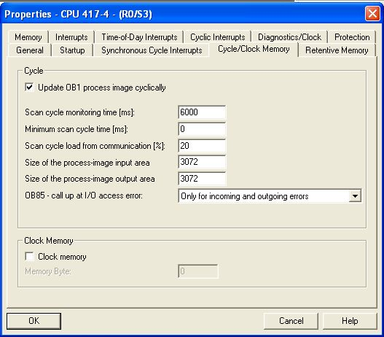
过程映像的大小

Slide 69
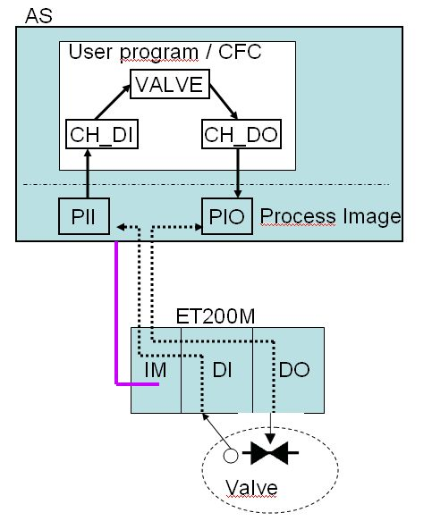
2.2.6 驱动
驱动块提供用户程序和硬件输入输出组件之间的接口

Slide 70
通道驱动块
I/O驱动块为PCS7库功能的一部分。
有两种类型的驱动块，即：
● 信号处理块或者通道块。将它们从库中拖出，并放入CFC图，程序员可以直接在CFC中使用。
● 模块驱动块。它们可提供硬件有关的诊断信息。模块驱动生成向导可以自动地将它们插入CFC程序，并相互连接至通道块。

Slide 71
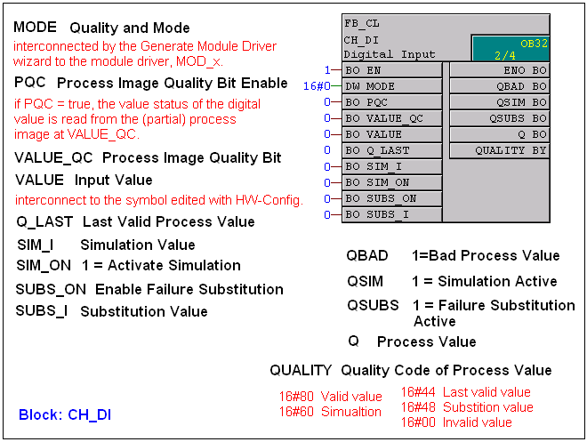
通道块的功能
5.4在硬件配置表中配置PROFIBUS

Slide 72
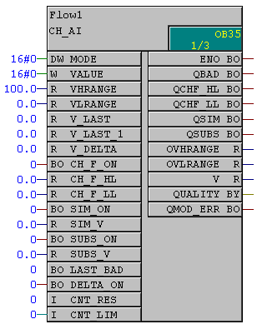
通道块的功能

Slide 73
本章习题
1、什么是CAN总线的显性电平和隐形电平？如何通过这两种电平来解决CAN网络的仲裁机制？
2、CAN总线为什么说是一种非破坏性总线仲裁技术？
3、CAN和Profibus的网络拓扑结构和传输介质分别是？
4、PROFIBUS-DP的实时性如何能够得到保证？
5、请大家总结一下，工业实时网络如何实现“实时”？

Slide 74
